Slide 1
Муниципальное бюджетное дошкольное образовательное учреждение детский сад №94
Космическое путешествие
Составила:
воспитатель Смирнова М.В.
I кв.к.

Slide 2
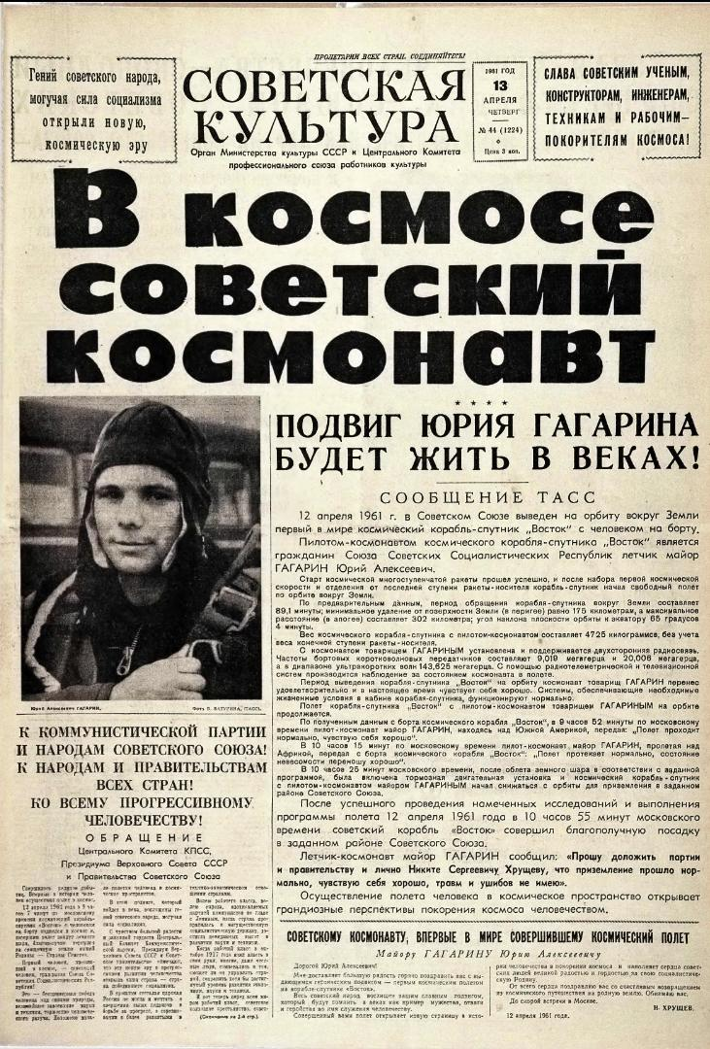

Slide 3
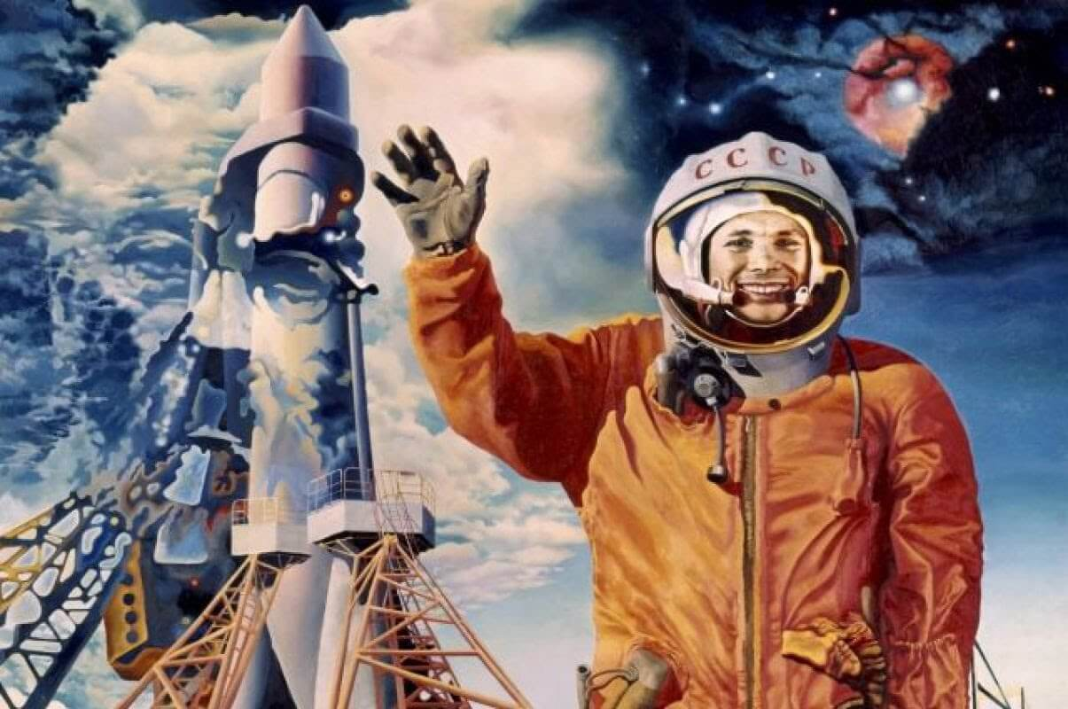

Slide 4
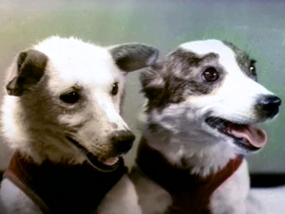
Белка и Стрелка — советские собаки-космонавты, совершившие космический полёт на корабле «Спутник-5»
19 августа 1960 года.
Основной целью полёта было исследование влияния на организм животных и других биологических объектов факторов космического полёта: перегрузка, длительная невесомость, переход от перегрузок к невесомости и обратно, изучение действия космической радиации на животные и растительные организмы, на состояние их жизнедеятельности и наследственность, отработка систем, обеспечивающих жизнедеятельность человека, безопасность полёта и благополучное возвращение на Землю. Также было проведено несколько медико-биологических экспериментов и научных исследований космического пространства
Полёт продолжался более 25 часов. За это время корабль совершил 17 полных витков вокруг Земли. Белка и Стрелка стали первыми животными, которые совершили орбитальный космический полёт и успешно вернулись на Землю.

Slide 5
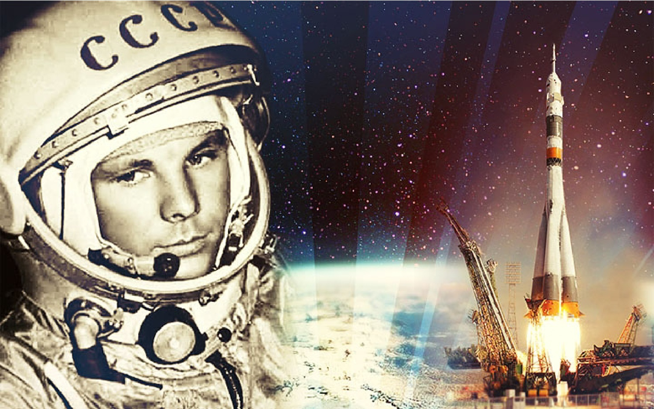

Slide 6
Космос. Энциклопедия для детей.

